Slide 1
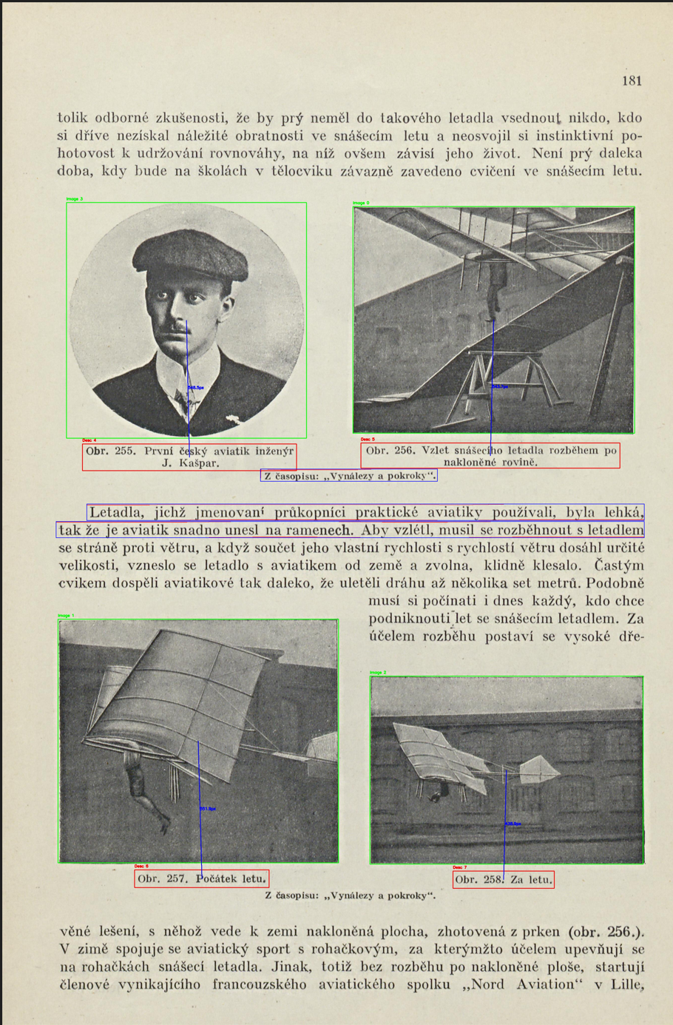
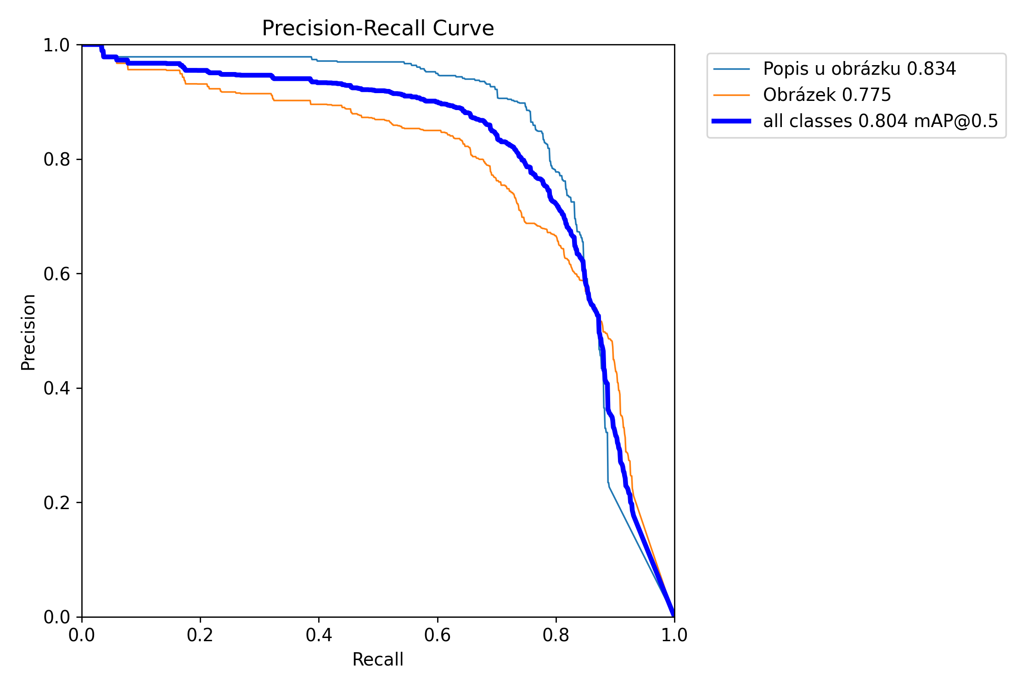
Identifikace popisů obrázků v tištěných dokumentech
Patrik Gáfrik, Adrián Horváth, Ondřej Bahounek
Abstrakt
Detekce popisků u obrázkú (YOLOv8m)
Detekce popisků v textu (OpenAI CLIP)
Výsledky práce
Táto práca sa zaoberá identifikáciou textových častí na stránkach, ktoré súvisia s obrázkami – či už ide o priame popisky pod nimi, alebo textové pasáže roztrúsené v hlavnom obsahu. Navrhujeme dvojstupňový prístup. V prvom kroku detegujeme obrázky a ich bezprostredné popisky pomocou modelu YOLOv8, ktorý sme dolaďovali na vlastnom anotovanom datasete s dvoma triedami („Obrázok“ a „Popis pod obrázkom“). Dosiahnuté hodnoty mAP potvrdzujú, že model dokáže robustne lokalizovať dvojice obrázok – popis aj v dokumentoch s náročným rozvrhnutím.V druhom kroku vyhľadávame súvisiace popisky voľne v texte. Využívame multimodálny model CLIP: pre každý OCR riadok aj detegovaný obrázok počítame embedding a na základe kosínovej podobnosti hodnotíme relevanciu. Teksty priamo pod obrázkami filtrujeme, aby sme sa zamerali len na popisky v tele dokumentu, a spájame susedné riadky do koherentných blokov.
Príprava datasetu
~6000 vzoriek
Dve triedy:
Popis u obrázku
Obrázok/Fotografia
Rozdelenie: train / val / test (≈ 80 / 10 / 10 %).
Normalizácia súradníc pre model YOLO
2. Tréning modelu
YOLOv8m (≈ 25,9 M parametrov) sme učili na clustre MetaCentrum nad dvojtriednym datasetom („Popisek pod obrázkem“, „Obrázek“)
- Pôvodne detegované len popisky, neskôr aj obrázky
Testovanie
Na nevidených dátach: mAP@0.5 = 0,804
Manuálne párovanie popiskov s obrázkami – 100% na testovacej vzorke
1. Vstupy – získať bbox obrázkov (YOLO/anotácie) a OCR riadky so súradnicami.
2. Filtrácia – odstrániť OCR riadky prekrývajúce popisky pod obrázkami (IoU).
3. Príprava dát pre CLIP
- Orezať každý obrázok → samostatný obrazový vstup.
- Každý OCR riadok spracovať samostatne (≈ 70 tokenov limit modelu).
4. Výpočet embeddingov
- Obrazové embeddingy: pôvodná obrazová časť CLIP
- Textové embeddingy: viacjazyčný transformer Multilingual‑CLIP.
5. Porovnanie podobnosti
- Pre každý riadok sa vypočíta kosínová podobnosť s obrázkom
-Ak je podobnosť riadku vyššia než nastavený prah, riadok je označný ako kandidát na popisok
6. Zoskupovanie do blokov
- Zoradiť kandidátov podľa skóre, nastaviť parameter pre výber k najlepších na stránku.
- Ku každému vybranému riadku pridať susedné riadky nad/pod, ak tiež presiahnu prah → vytvoriť súvislý textový blok.
7. Výstup a validácia
- Nakresliť bloky textu na pôvodné obrázky ako detegované popisky
- Vizualizovať bounding boxy pre manuálnu kontrolu a automatizované porovnanie prienikov bounding boxov s anotovanými dátami.
8. Ladenie
- Optimalizovať prah podobnosti, počet top kandidátov a pravidlá zoskupovania
CLIP často správne identifikuje tematicky súvisiace texty, aj keď nie vždy presne.
Na 100 stránkach model detegoval 109 popisov, anotácie mali 49. Prekrývanie s anotáciami bolo 21 % detekcií a 17 % stránok.
Problémy s historickými alebo málo známymi objektmi kvôli slabšej reprezentácii v CLIP
Manuálna kontrola potvrdila, že systém dobre zachytáva vzťah medzi obrazom a textom napriek obmedzeniam a nekonzistentným anotáciám.
Úvod
V naskenovaných historických dokumentoch chýba strojovo čitateľné prepojenie obrázkov s textom, takže hľadanie „odseku, ktorý opisuje tento obrázok“ zostáva prácne. Automatické párovanie by uľahčilo vyhľadávanie, tvorbu znalostných grafov aj bádateľskú prácu. Cieľom je identifikovať časti textu na stránke, ktoré súvisia s obrázkami. Môže ísť o priame titulky alebo textové pasáže, ktoré obrázky opisujú či vysvetľujú. K dispozícii máme rozsiahly dataset fotografií stránok, z ktorých časť je označená štítkami identifikujúcimi objekty ako obrázky, diagramy a popisky. Ďalej máme OCR výstupy týchto stránok, ktoré obsahujú text. Medzi najpoužívanejšie prístupy patria vizuálny detektor YOLOv8 a multimodálny model OpenAI CLIP. YOLOv8 jedným prechodom obrázka lokalizuje objekty či rámiky s textom podľa ich vzhľadu, takže spoľahlivo nájde titulky priamo pri obrázkoch, no nedokáže priradiť rozptýlené textové pasáže. Naproti tomu CLIP mapuje obrázky a texty do spoločného vektorového priestoru a kontrastným trénovaním sa učí posudzovať ich sémantickú podobnosť, vďaka čomu dokáže bez ďalšieho ladenia (zero‑shot) identifikovať popisy aj v odsekoch vzdialených od obrázka. Kombináciou oboch modelov tak možno pokryť titulky blízko obrázkov aj rozptýlené textové popisy.

